Slide 1
Вводный курс в Java
Занятие 3
Александр Русин
e-mail: alexander.rusin@simbirsoft.com
Android Developer

Slide 2

Swing
Swing — библиотека для создания графического интерфейса на языке Java. Swing был разработан компанией Sun Microsystems. Он содержит ряд графических компонентов (англ. Swing widgets), таких как кнопки, поля ввода, таблицы и т. д.
Swing относится к библиотеке классов JFC, которая представляет собой набор библиотек для разработки графических оболочек. К этим библиотекам относятся Java 2D, Accessibility-API, Drag & Drop-API и AWT.

Slide 3
JComponent
Базовый класс не только для Swing-компонентов, но также и для пользовательских компонентов.
Обеспечивает инфраструктуру окрашивания для всех компонентов.
Знает, как обрабатывать все нажатия клавиш на клавиатуре. Подклассы, следовательно, должны только прослушивать определённые клавиши.
Содержит метод add(), который позволяет вам добавить другие JComponent. Этим способом вы можете добавить любой Swing-компонент к любому другому Swing-компоненту для создания вложенных компонентов (например, JPanel, содержащую JButton).

Slide 4

Простые
Swing-виджеты
JLabel
Самым основным компонентом в библиотеке Swing является JLabel.
Он делает именно то, чего вы от него ожидаете: располагается в нужном месте, улучшает вид приложения и описывает другие компоненты.
JLabel

Slide 5
Простые
Swing-виджеты
JLabel
Методы
  get/setText(): Получить/установить текст в метке.
  get/setIcon(): Получить/установить изображение в метке.
  get/setHorizontalAlignment(): Получить/установить горизонтальную позицию текста.
  get/setVerticalAlignment(): Получить/установить вертикальную позицию текста.
  get/setDisplayedMnemonic(): Получить/установить мнемонику (подчеркнутый символ) для метки.
  get/setLabelFor(): Получить/установить компонент, к которому присоединена данная метка;

Slide 6

Простые
Swing-виджеты
JButton
Основным активным компонентом в Swing является Jbutton
Нажимаем на нее, и что-то происходит. Что именно происходит?
JButton

Slide 7

Простые
Swing-виджеты
JTextField
Основной текстовый компонент в Swing
Позволяет пользователям вводить текст в UI.
JTextField

Slide 8
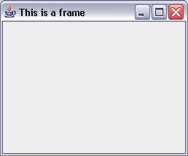
Простые
Swing-виджеты
JFrame
Класс JFrame делает - является контейнером, позволяющим добавлять к себе другие компоненты для их организации и предоставления пользователю.
JFrame

Slide 9
Простые
Swing-виджеты
JFrame
Методы
  get/setTitle(): Получить/установить заголовок фрейма.
  get/setState(): Получить/установить состояние фрейма (минимизировать, максимизировать и т.д.).
  is/setVisible(): Получить/установить видимость фрейма, другими словами, отображение на экране.
  get/setLocation(): Получить/установить месторасположение в окне, где фрейм должен появиться.
  get/setSize(): Получить/установить размер фрейма.
  add(): Добавить компоненты к фрейму.

Slide 10
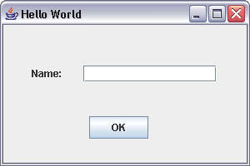
Пример
HelloWorld

Slide 11

Дополнительные
Swing-виджеты
JСomboBox
Методы
  addItem(): Добавить элемент к JcomboBox.
  get/setSelectedIndex(): Получить/установить индекс выбранного элемента в JcomboBox.
  get/setSelectedItem(): Получить/установить выбранный объект.
  removeAllItems(): Удалить все объекты из JcomboBox.
  remoteItem(): Удалить конкретный объект из JComboBox.

Slide 12

Дополнительные
Swing-виджеты
JPasswordField
Методы
  get/setEchoChar(): Получить/установить символ, который появляется в JPasswordField при вводе текста. При получении пароля символ "echo" не возвращается; вместо него возвращается реальный символ.
  getText(): Вы не должны использовать эту функцию, поскольку она имеет некоторые проблемы с защитой.
  getPassword(): Это корректный метод для получения пароля из JPasswordField, поскольку возвращает массив char[], содержащий пароль.

Slide 13
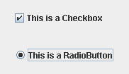
Дополнительные
Swing-виджеты
JСheckBox/JRadioButton
Методы
  add(): Добавить JCheckBox или JRadioButton к ButtonGroup.
  getElements(): Получить все компоненты в ButtonGroup, для того чтобы можно было выполнить итерацию по ним для поиска выбранного.

Slide 14
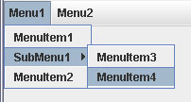
Дополнительные
Swing-виджеты
JMenu/JMenuItem/JMenuBar
Методы
  JMenuItem и Jmenu:
    get/setAccelerator(): Получить/установить комбинацию Ctrl+клавиша, используемую в качестве клавиатурного сокращения.
    get/setText(): Получить/установить текст для меню.
    get/setIcon(): Получить/установить изображение, используемое в меню.

Slide 15

Дополнительные
Swing-виджеты
JSlider
Методы
  get/setMinimum(): Получить/установить минимальное значение, которое вы можете выбрать.
  get/setMaximum(): Получить/установить максимальное значение, которое вы можете выбрать.
  get/setOrientation(): Получить/установить ориентацию JSlider (вверх/вниз или вправо/влево).
  get/setValue(): Получить/установить начальное значение JSlider.

Slide 16

Дополнительные
Swing-виджеты
JSpinner
Методы
  get/setValue(): Получить/установить начальное значение JSpinner, которое в базовом случае должно быть целым числом.
  getNextValue(): Получить следующее значение, которое будет выбрано после нажатия клавиши управления курсором "стрелка вверх".
  getPreviousValue(): Получить предыдущее значение, которое будет выбрано после нажатия клавиши управления курсором "стрелка вниз".

Slide 17
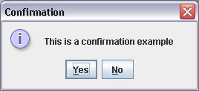
Дополнительные
Swing-виджеты
JOptionPane
Полезный класс для предоставления способа выдачи и получения простых сообщений.

Slide 18
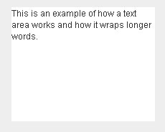
Дополнительные
Swing-виджеты
JTextArea
Методы
  is/setLineWrap(): Устанавливает, должна ли переноситься строка, если она становится слишком длинной.
  is/setWrapStyleWord(): Устанавливает, должно ли переноситься слово на следующую строку, если оно слишком длинное.

Slide 19
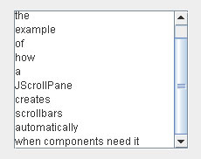
Дополнительные
Swing-виджеты
JScrollPane
  JScrollPane scroll = new JScrollPane(getTextArea());
  add(scroll);
Методы
  getHorizontalScrollBar(): Возвращает горизонтальный компонент JscrollBar.
  getVerticalScrollBar(): Возвращает вертикальный компонент JscrollBar.
  get/setVerticalScrollBarPolicy(): Аналогично горизонтальной функции.

Slide 20
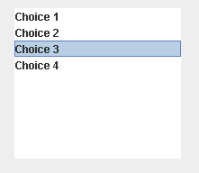
Дополнительные
Swing-виджеты
JList
Методы
  get/setSelectedIndex(): Получить/установить выбранную строку списка; в случае со списками с множественным выбором возвращается int[].
  get/setSelectionMode(): Как объяснялось ранее, получить/установить режим выбора в одиночный выбор, одиночный интервал или множественный интервал.
  setListData(): Установить данные для использования в JList.
  get/setSelectedValue(): Получить выбранный объект (как противоположность выбранному номеру строки).

Slide 21
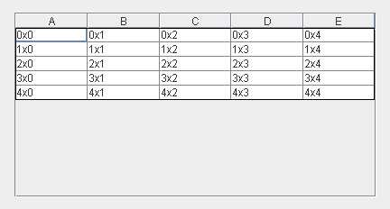
Дополнительные
Swing-виджеты
JTable

Slide 22
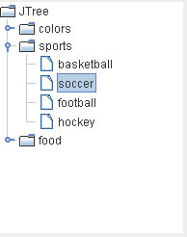
Дополнительные
Swing-виджеты
JTree

Slide 23
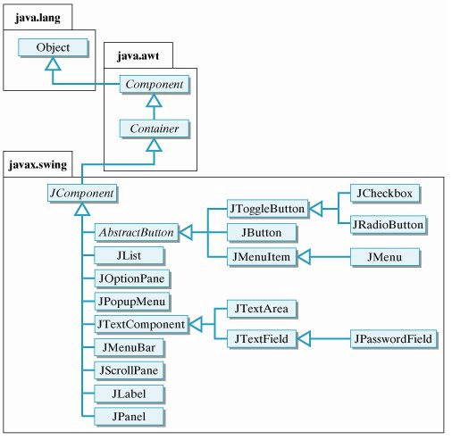
Наследование
Swing

Slide 24
Концепции
Swing
Схемы, модели и события
Схемы (layout): Swing содержит множество схем, которые представляют собой классы, управляющие размещением компонентов в приложении и тем, что должно произойти с ними при изменении размеров окна приложения или при удалении или добавлении компонентов.
События (event): Вы должны реагировать на нажатия клавиши, нажатия кнопки мыши и на все остальное, что пользователь может сделать в UI.
Модели (model): Для более продвинутых компонентов (списки, таблицы, деревья) и даже для некоторых более простых, например, JComboBox, модели - это самый эффективный способ работы с данными.

Slide 25
Схемы (layout)
FlowLayout
GridLayout
BorderLayout
GridBagLayout
Совет: Сейчас есть встроенные визуальные построители интерфейсов, автоматически генерирующий требуемый для GridBagLayout код для каждого экрана. Используйте их!

Slide 26
События (event)
// Создать JButton
JButton b = new JButton("Button");
// Зарегистрировать прослушиватель
b.addActionListener(new HelloListener());
class HelloListener implements ActionListener
{ // Метод интерфейса для получения нажатий кнопки
public void actionPerformed(ActionEvent e)
{
System.out.println("Hello");
}
}

Slide 27
События (event)
// myList - это JList, заполненный данными
myList.addListSelectionListener(new ListSelectionListener()
{
public void valueChanged(ListSelectionEvent e)
{
Object o = myList.getSelectedItem();
System.out.println(o.toString());
}
}
);

Slide 28
Модели (model)
Каждый компонент, работающий с коллекцией данных в Swing, использует концепцию модели, и это предпочтительный способ использования и управления данными. Он четко отделяет работу UI от используемых данных.
Модель описывает компоненту, как отображать коллекцию данных.

Slide 29
Модели (model)
JComboBox требует от своей модели описания текста для отображения в виде вариантов выбора и количества существующих вариантов.
JList тоже требует от своей модели описания текста для отображения как вариантов выбора и количества существующих вариантов.
JTable нужно намного больше - он требует от своей модели описания количества существующих строк и столбцов, названий столбцов, класса каждого столбца и текста для отображения в каждой ячейке.
JTree требует от своей модели описания корневого узла, предков и дочерних элементов для всего дерева.

Slide 30
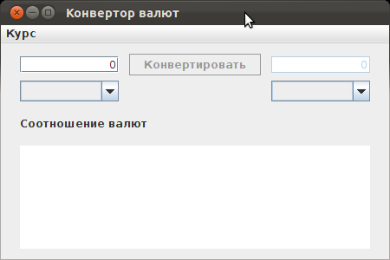
Пример формы

Slide 31
Домашняя работа
1 Реализовать дерево, которое будет отображать файловую структуру системы ОС(проводник).
2 При клике на узел должно появляться диалоговое окно с абсолютным путем к этой директории.

Slide 32
Литература
http://ru.wikibooks.org/wiki/Java/%D0%9F%D0%B5%D1%80%D0%B2%D0%BE%D0%B5_%D0%BE%D0%BA%D0%BD%D0%BE (пример программы на GuI)
http://www.ibm.com/developerworks/ru/edu/j-intswing/section5.html

Slide 33
Спасибо за внимание!

